Slide 1
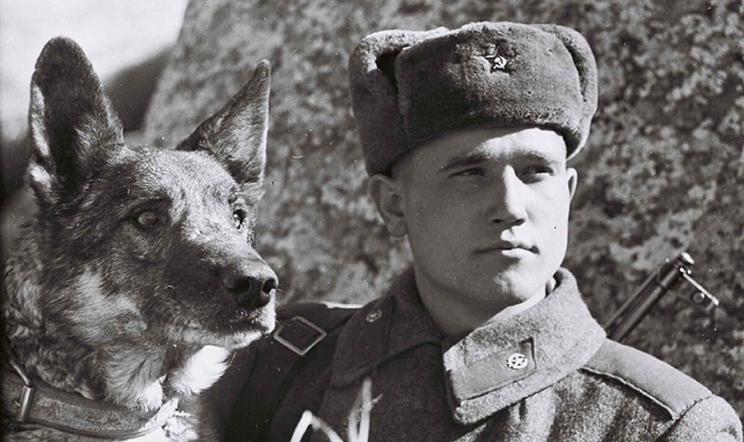
Природа тоже воевала или верные друзья
Подготовила
учитель химии МБОУ «СОШ №18»
Арзуманян Лилия Сергеевна

Slide 2
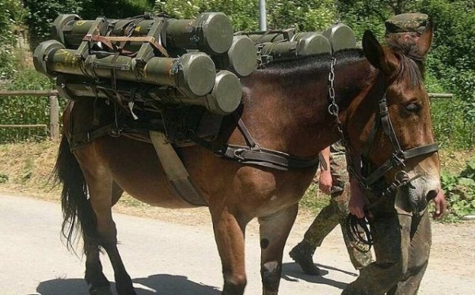
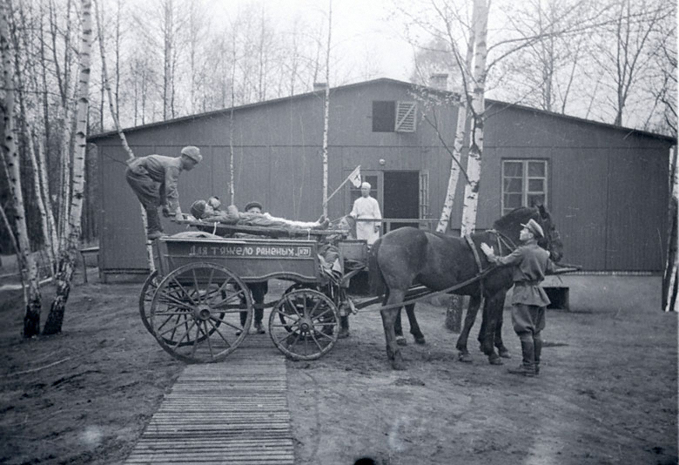
Лошади старались как умели
Вынесли героев из атак
Чтоб герои в песнях прогремели
Только не споют о лошадях.

Slide 3
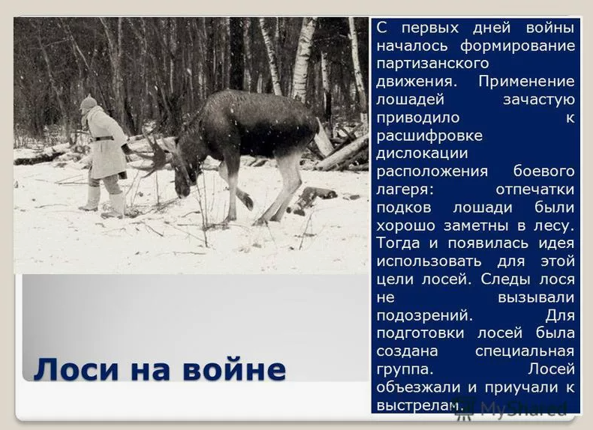

Slide 4
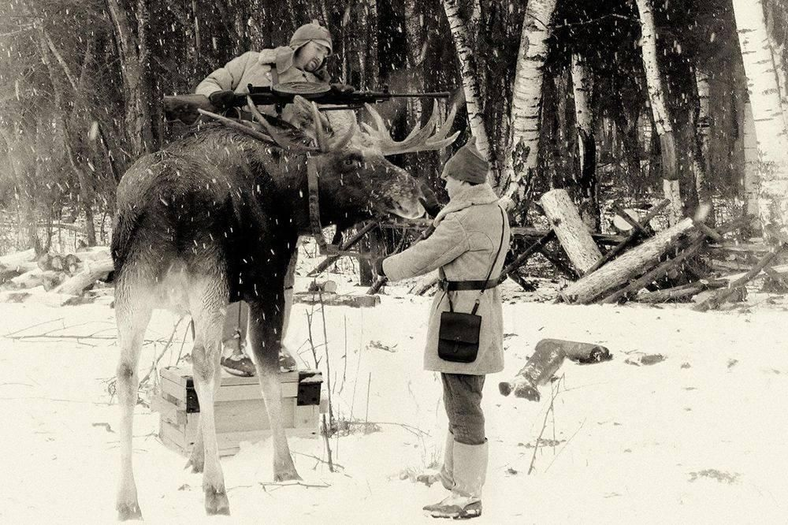

Slide 5
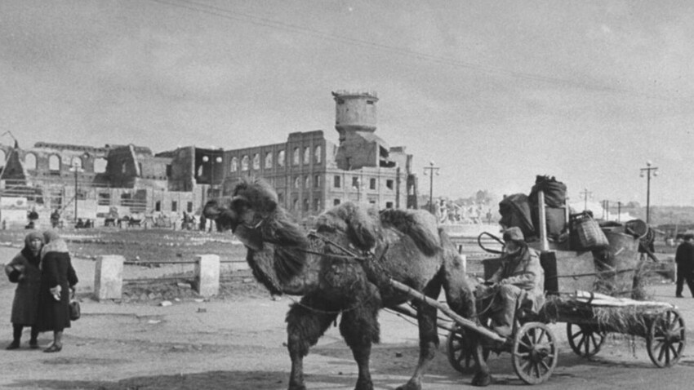
Верблюды играли важную роль в ходе Великой Отечественной войны. Их начали использовать в 1942 году, во время боёв за Сталинград, из-за дефицита автомобилей и лошадей.

Slide 6
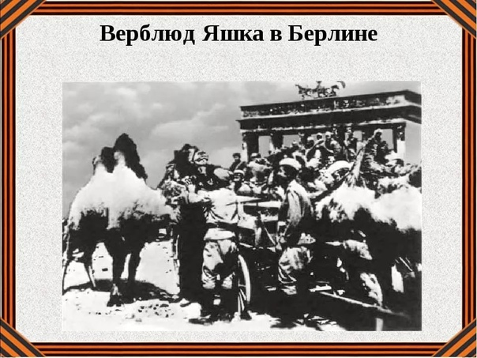
И снились Яшке боевые годы
Тяжелые сражения в полях
И как тащил без пищи в непогоду
Он грузы, пушки на своих горбах.

Slide 7
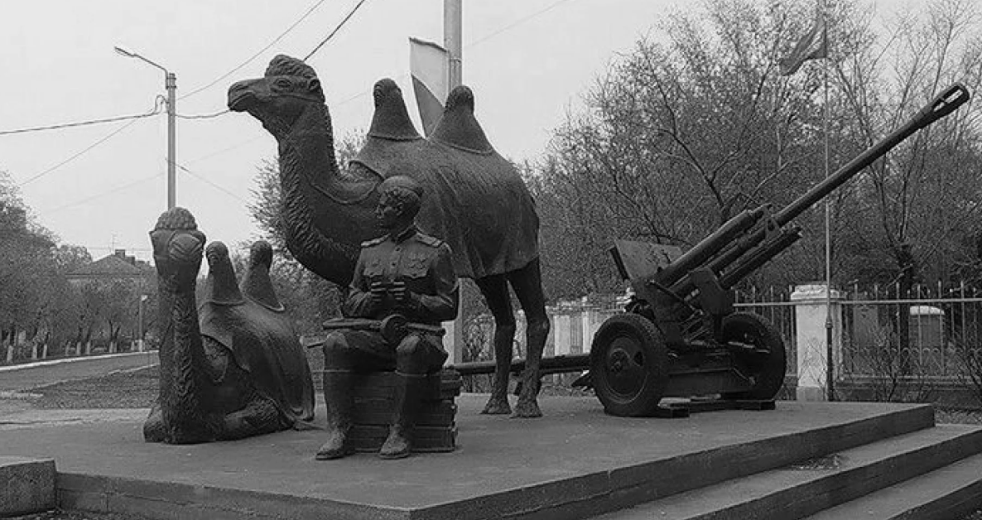
Маша и Миша. Пара двугорбых верблюдов, которые «служили» транспортировщиками артиллерийской пушки, дошли до Берлина.
После войны верблюдов, оставшихся в живых и дошедших до Победы, перевезли в один из московских зоопарков. В Ахтубинске Астраханской области установлен памятник бойцам 902-го стрелкового полка и верблюдам Мишке и Машке.

Slide 8
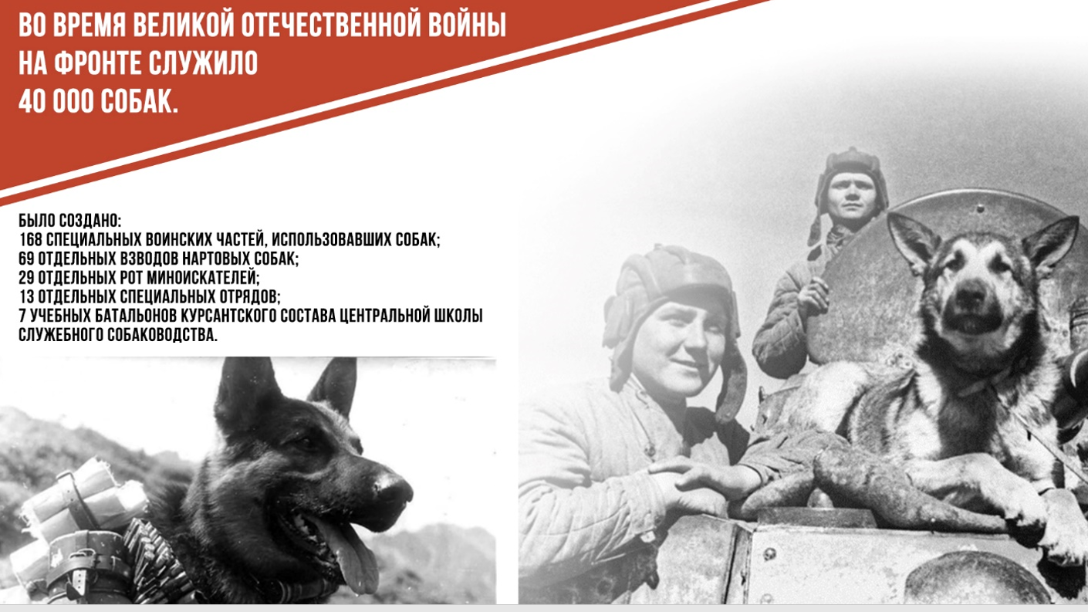

Slide 9
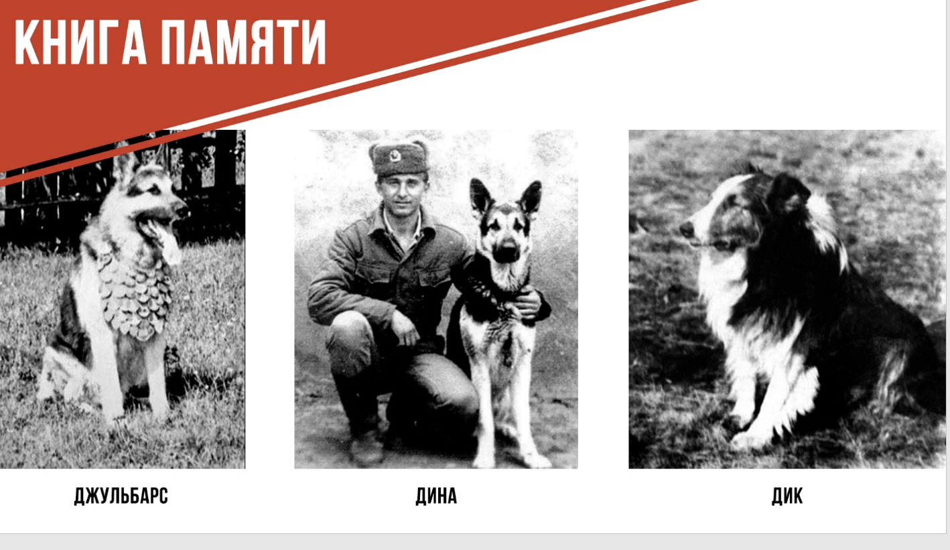

Slide 10
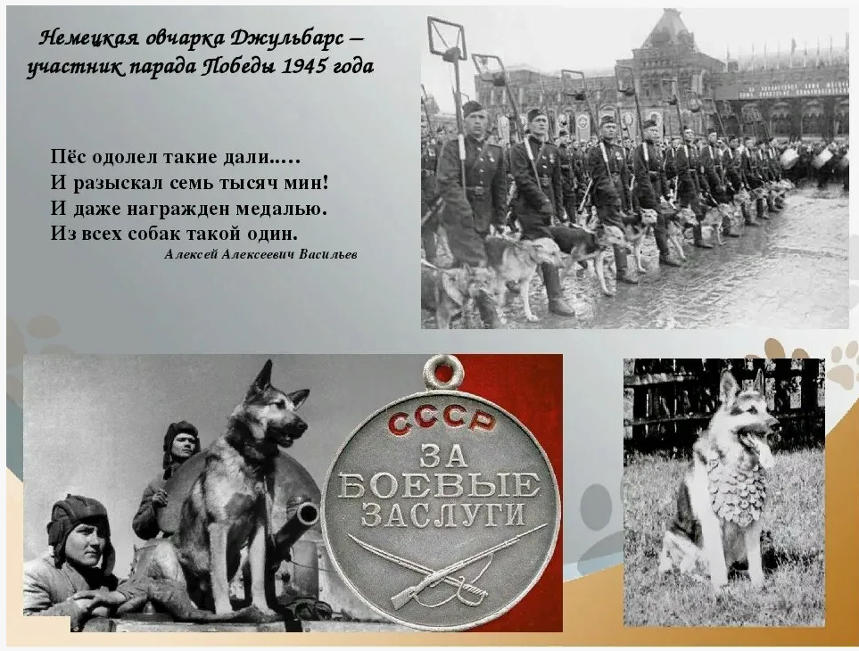

Slide 11
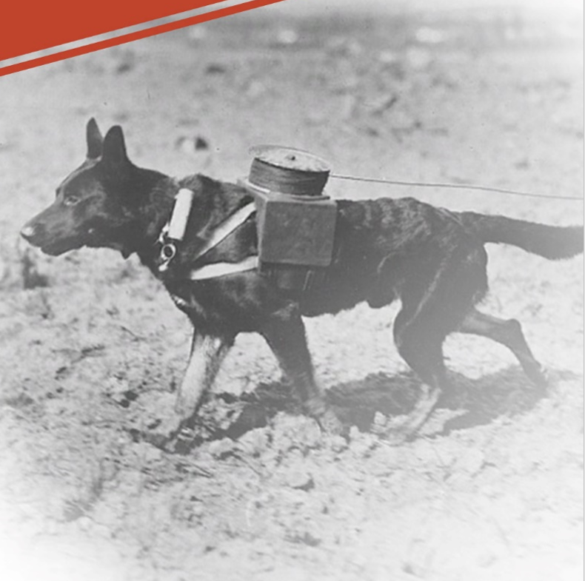
Связист Рекс

Slide 12
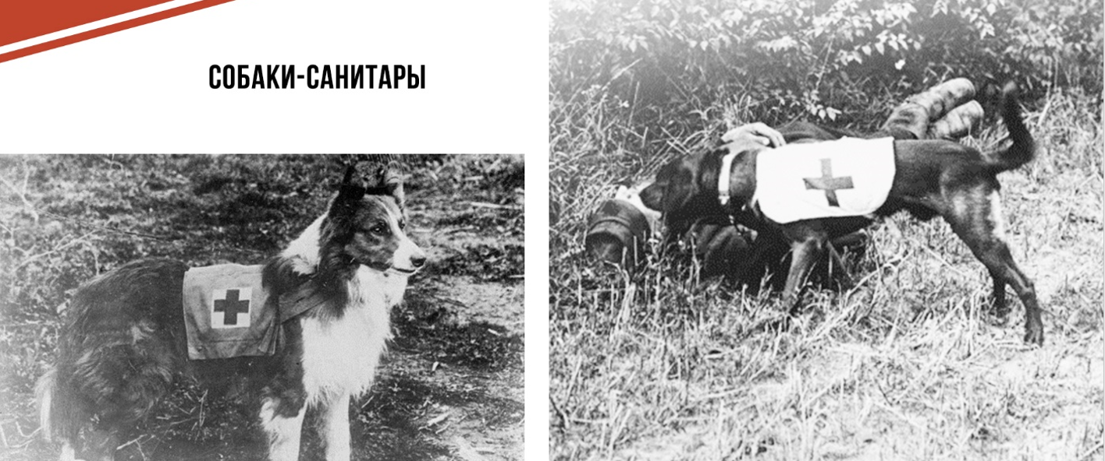

Slide 13
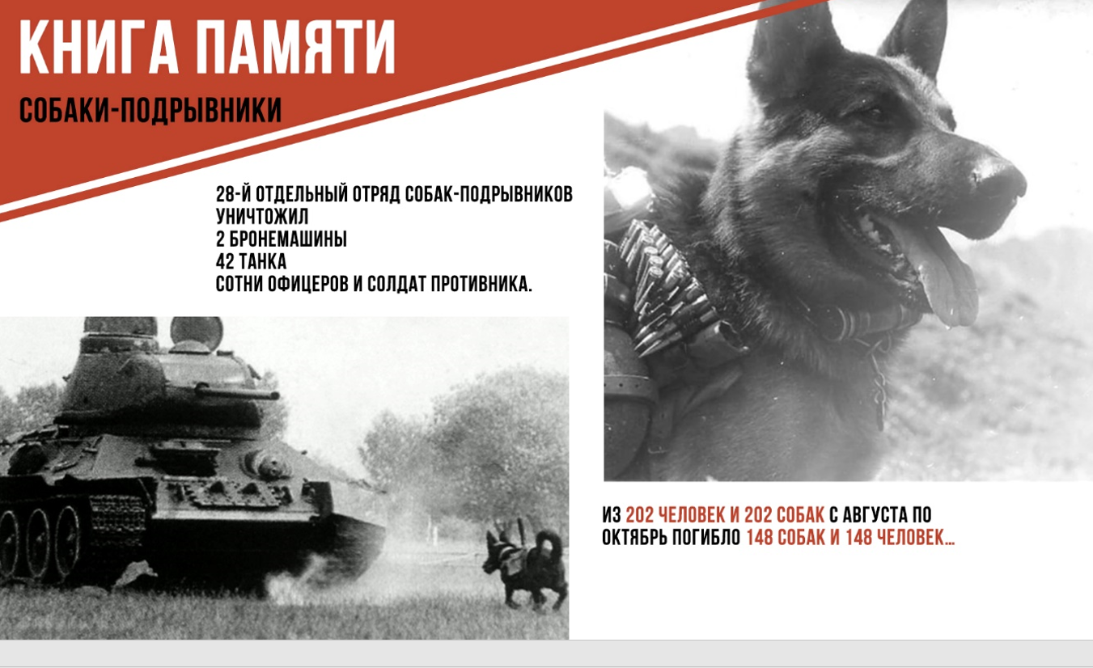
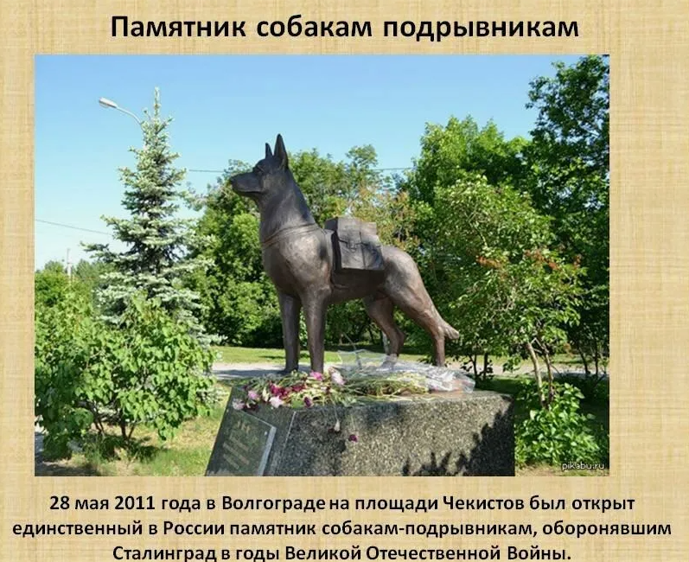

Slide 14
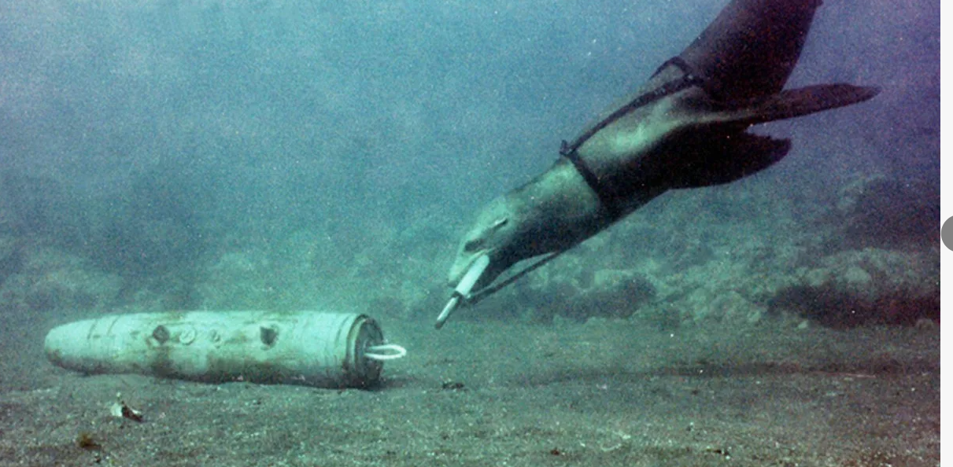
Дельфины- герои Великой Отечественной войны

Slide 15
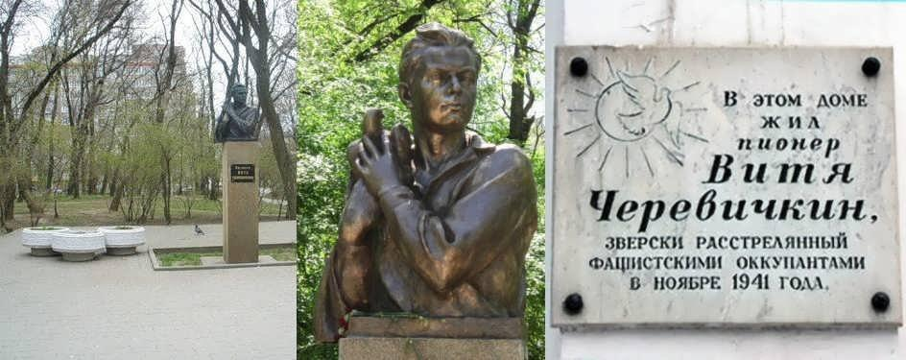

Slide 16


Slide 17
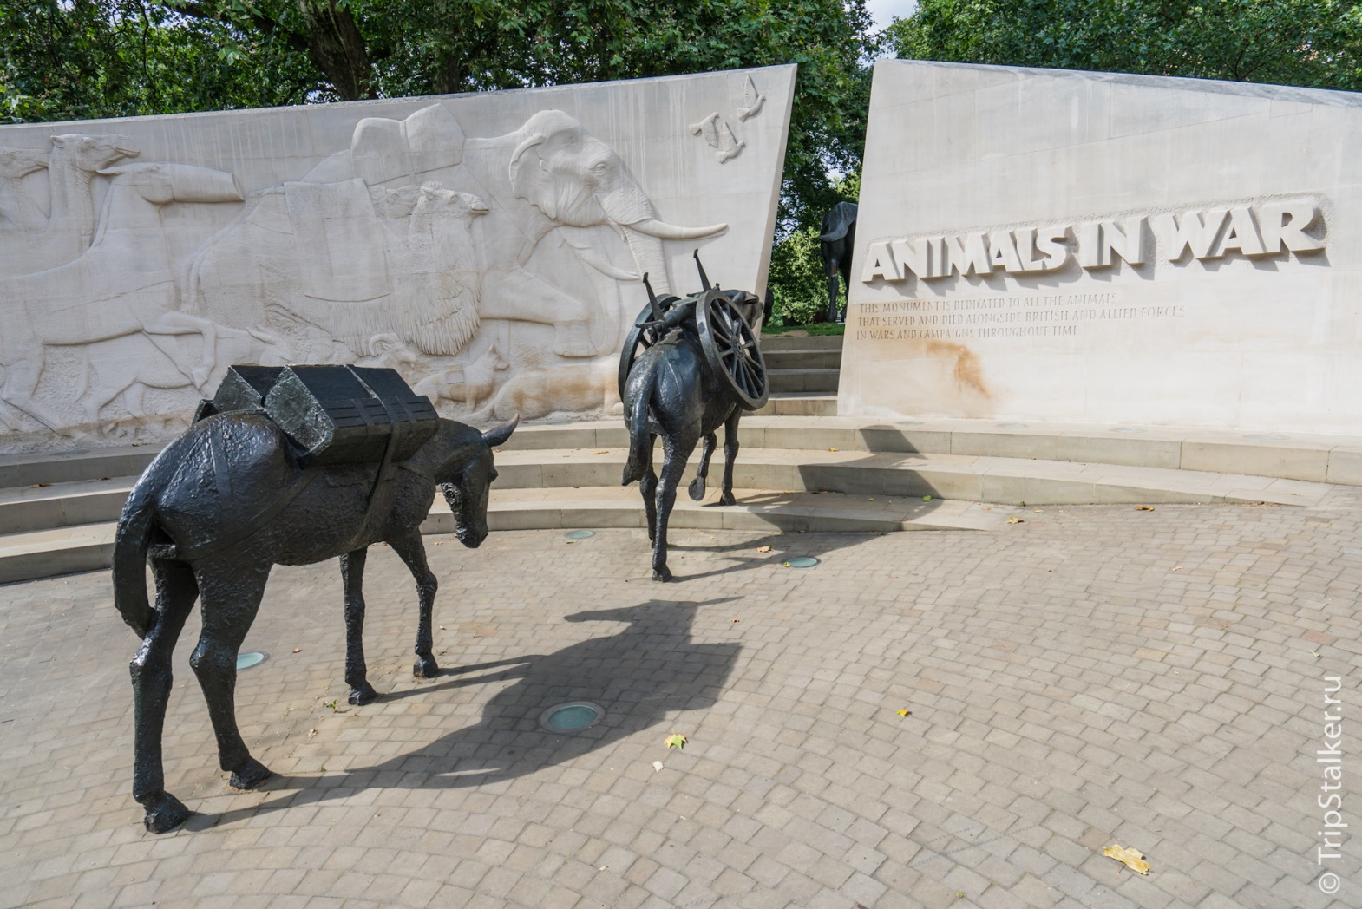
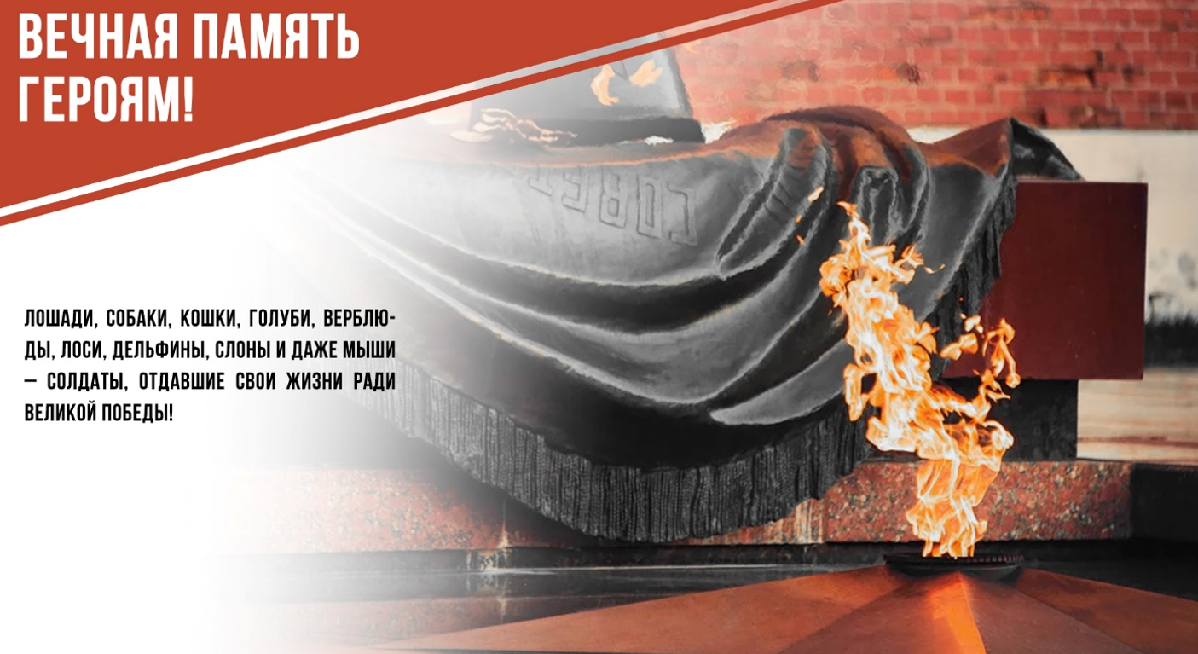
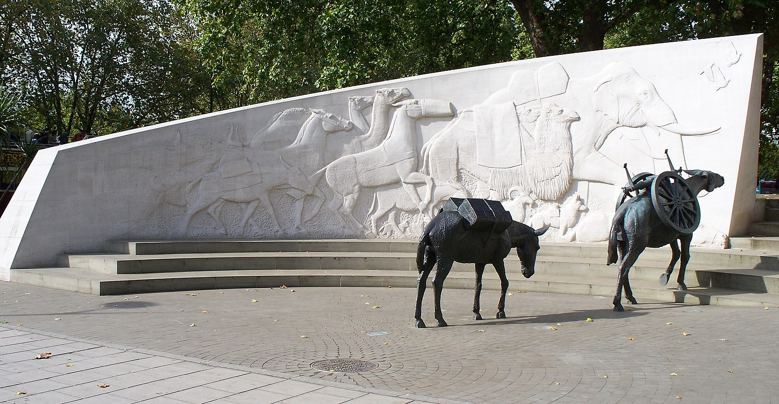

Slide 18
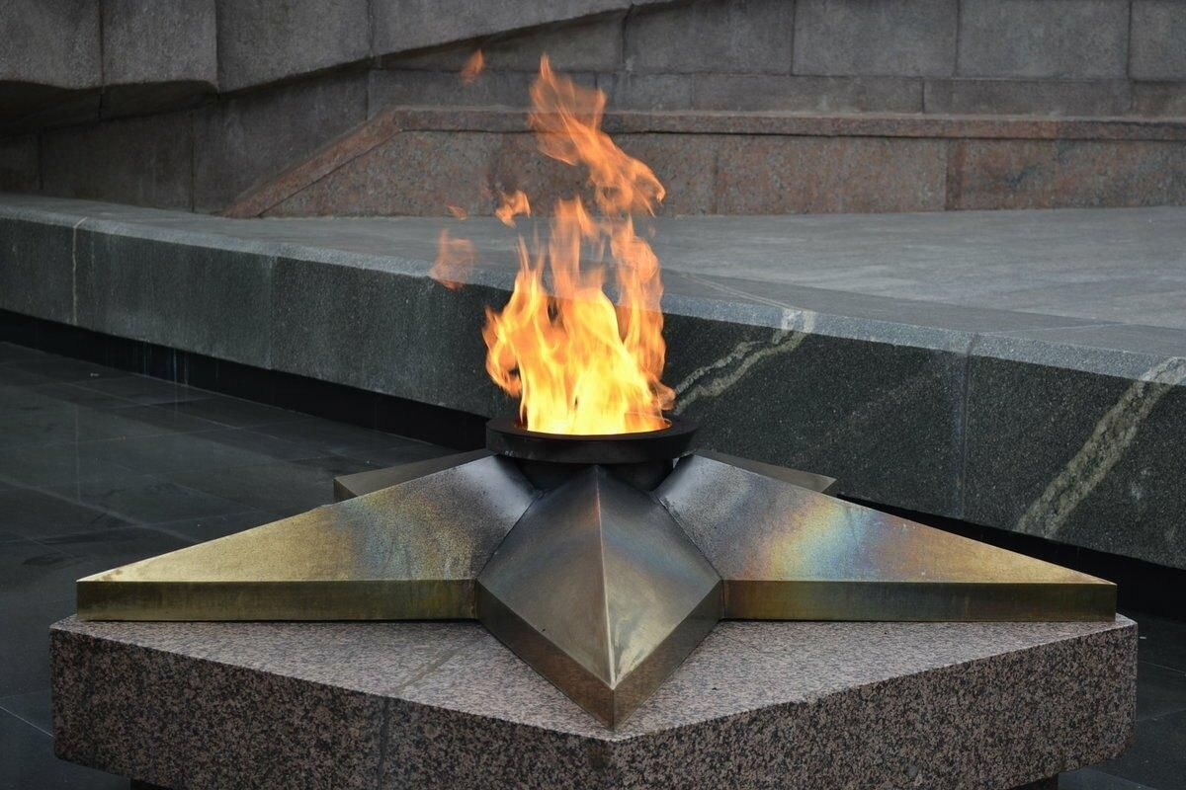

Slide 19
